Slide 1


向量加减法与标量运算
张 赐
Mail: educourse@163.com
CSDN博客地址
http://blog.csdn.net/zhangci226

Slide 2


向量
定义
$n$维向量$\vec{u}$：一组$n$个实数组成的量
标记
$\vec{u}$： $n$维向量
$$\vec{u} =\left[\begin{matrix}u_{1} \\ \begin{matrix}u_{2} \\ . \\ \begin{matrix}. \\ . \\ u_{n}\end{matrix}\end{matrix}\end{matrix}\right]$$

Slide 3

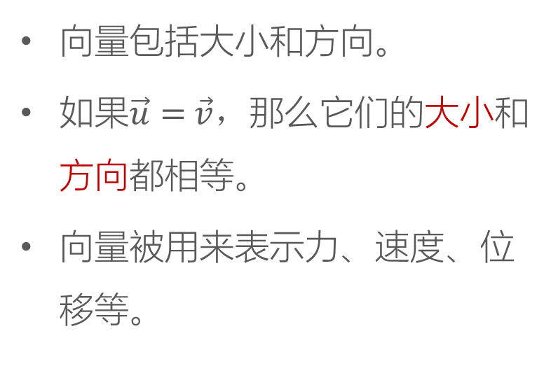


几何表示
向量包括大小和方向。
如果$\vec{u}=$ $\vec{v}，$那么它们的大小和方向都相等。
向量被用来表示力、速度、位移等。
$$y$$
$$\vec{v}={\left[\begin{matrix}1 & 3\end{matrix}\right]}^{T}$$
$$x$$

Slide 4


向量与标量的乘法
$k:标量$， $\vec{u}:n维$向量
$$k\vec{u}=\vec{u}k=\left[\begin{matrix}{ku}_{1} \\ \begin{matrix}{ku}_{2} \\ . \\ \begin{matrix}. \\ . \\ {ku}_{n}\end{matrix}\end{matrix}\end{matrix}\right]$$

Slide 5


向量的加减法
$\vec{u},\vec{v}:n维$向量
$$\vec{u}±\vec{v}=\left[\begin{matrix}u_{1}±v_{1} \\ \begin{matrix}u_{2}±v_{2} \\ . \\ \begin{matrix}. \\ . \\ u_{n}±v_{n}\end{matrix}\end{matrix}\end{matrix}\right]$$

Slide 6


向量的加减法
$\vec{u},\vec{v}:n维$向量
$$\vec{u}±\vec{v}=\left[\begin{matrix}u_{1}±v_{1} \\ \begin{matrix}u_{2}±v_{2} \\ . \\ \begin{matrix}. \\ . \\ u_{n}±v_{n}\end{matrix}\end{matrix}\end{matrix}\right]$$
$$\vec{u}$$

Slide 7

向量的加减法
$\vec{u},\vec{v}:n维$向量
$$\vec{u}±\vec{v}=\left[\begin{matrix}u_{1}±v_{1} \\ \begin{matrix}u_{2}±v_{2} \\ . \\ \begin{matrix}. \\ . \\ u_{n}±v_{n}\end{matrix}\end{matrix}\end{matrix}\right]$$
$$\vec{v}$$
$$\vec{u}$$

Slide 8

向量的加减法
$\vec{u},\vec{v}:n维$向量
$$\vec{u}±\vec{v}=\left[\begin{matrix}u_{1}±v_{1} \\ \begin{matrix}u_{2}±v_{2} \\ . \\ \begin{matrix}. \\ . \\ u_{n}±v_{n}\end{matrix}\end{matrix}\end{matrix}\right]$$
$$\vec{v}$$
$$\vec{u}$$

Slide 9

向量的加减法
$\vec{u},\vec{v}:n维$向量
$$\vec{u}±\vec{v}=\left[\begin{matrix}u_{1}±v_{1} \\ \begin{matrix}u_{2}±v_{2} \\ . \\ \begin{matrix}. \\ . \\ u_{n}±v_{n}\end{matrix}\end{matrix}\end{matrix}\right]$$
$$\vec{u}+\vec{v}$$
$$\vec{v}$$
$$\vec{u}$$

Slide 10

向量的加减法
$\vec{u},\vec{v}:n维$向量
$$\vec{u}±\vec{v}=\left[\begin{matrix}u_{1}±v_{1} \\ \begin{matrix}u_{2}±v_{2} \\ . \\ \begin{matrix}. \\ . \\ u_{n}±v_{n}\end{matrix}\end{matrix}\end{matrix}\right]$$
$$\vec{u}$$

Slide 11

向量的加减法
$\vec{u},\vec{v}:n维$向量
$$\vec{u}±\vec{v}=\left[\begin{matrix}u_{1}±v_{1} \\ \begin{matrix}u_{2}±v_{2} \\ . \\ \begin{matrix}. \\ . \\ u_{n}±v_{n}\end{matrix}\end{matrix}\end{matrix}\right]$$
$$\vec{v}$$
$$\vec{u}$$

Slide 12

向量的加减法
$\vec{u},\vec{v}:n维$向量
$$\vec{u}±\vec{v}=\left[\begin{matrix}u_{1}±v_{1} \\ \begin{matrix}u_{2}±v_{2} \\ . \\ \begin{matrix}. \\ . \\ u_{n}±v_{n}\end{matrix}\end{matrix}\end{matrix}\right]$$
$$\vec{u}$$
$$\vec{v}$$

Slide 13


向量的加减法
$\vec{u},\vec{v}:n维$向量
$$\vec{u}±\vec{v}=\left[\begin{matrix}u_{1}±v_{1} \\ \begin{matrix}u_{2}±v_{2} \\ . \\ \begin{matrix}. \\ . \\ u_{n}±v_{n}\end{matrix}\end{matrix}\end{matrix}\right]$$
$$\vec{u}$$
$$\vec{v}$$

Slide 14

向量的加减法
$\vec{u},\vec{v}:n维$向量
$$\vec{u}±\vec{v}=\left[\begin{matrix}u_{1}±v_{1} \\ \begin{matrix}u_{2}±v_{2} \\ . \\ \begin{matrix}. \\ . \\ u_{n}±v_{n}\end{matrix}\end{matrix}\end{matrix}\right]$$
$$\vec{u}$$
$$\vec{v}$$
$$\vec{u}−\vec{v}$$

Slide 15


向量的加减法
例:$\vec{u}={\left(\begin{matrix}1 & 2 & 3\end{matrix}\right)}^{T}$, $\vec{v}={\left(\begin{matrix}1 & 1 & 1\end{matrix}\right)}^{T}$
$$\vec{u}+\vec{v}={\left(\begin{matrix}2 & 3 & 4\end{matrix}\right)}^{T}$$
$$\vec{u}−\vec{v}={\left(\begin{matrix}0 & 1 & 2\end{matrix}\right)}^{T}$$

Slide 16
向量的加减法
例:$\vec{u}={\left(\begin{matrix}1 & 2 & 3\end{matrix}\right)}^{T}$, $\vec{v}={\left(\begin{matrix}1 & 1 & 1\end{matrix}\right)}^{T}$

Slide 17

向量运算的性质
$a,b:标量;\vec{p},\vec{q},\vec{r}:n维$向量
$$\vec{p}+\vec{q}=\vec{q}+\vec{p}$$

Slide 18

向量运算的性质
$a,b:标量;\vec{p},\vec{q},\vec{r}:n维$向量
$$\vec{p}+\vec{q}=\vec{q}+\vec{p}$$
$$(\vec{p}+\vec{q})+\vec{r}=\vec{p}+(\vec{q}+\vec{r})$$

Slide 19

向量运算的性质
$a,b:标量;\vec{p},\vec{q},\vec{r}:n维$向量
$$\vec{p}+\vec{q}=\vec{q}+\vec{p}$$
$$(\vec{p}+\vec{q})+\vec{r}=\vec{p}+(\vec{q}+\vec{r})$$
$$\left(ab\right)\vec{p}=a(b\vec{p})$$

Slide 20

向量运算的性质
$a,b:标量;\vec{p},\vec{q},\vec{r}:n维$向量
$$\vec{p}+\vec{q}=\vec{q}+\vec{p}$$
$$(\vec{p}+\vec{q})+\vec{r}=\vec{p}+(\vec{q}+\vec{r})$$
$$\left(ab\right)\vec{p}=a(b\vec{p})$$
$$a(\vec{p}+\vec{q})=a\vec{p}+a\vec{q}$$

Slide 21

向量运算的性质
$a,b:标量;\vec{p},\vec{q},\vec{r}:n维$向量
$$\vec{p}+\vec{q}=\vec{q}+\vec{p}$$
$$(\vec{p}+\vec{q})+\vec{r}=\vec{p}+(\vec{q}+\vec{r})$$
$$\left(ab\right)\vec{p}=a(b\vec{p})$$
$$a(\vec{p}+\vec{q})=a\vec{p}+a\vec{q}$$
$$(a+b)\vec{p}=a\vec{p}+b\vec{p}$$

Slide 22
向量运算的性质
$a,b:标量;\vec{p},\vec{q},\vec{r}:n维$向量
$$\vec{p}+\vec{q}=\vec{q}+\vec{p}$$
$$(\vec{p}+\vec{q})+\vec{r}=\vec{p}+(\vec{q}+\vec{r})$$
$$\left(ab\right)\vec{p}=a(b\vec{p})$$
$$a(\vec{p}+\vec{q})=a\vec{p}+a\vec{q}$$
$$(a+b)\vec{p}=a\vec{p}+b\vec{p}$$

Slide 23
THANKS
本课程由 张赐 提供
CSDN网站：www.csdn.net
企业服务：http://ems.csdn.net/
人才服务：http://job.csdn.net/
CTO俱乐部：http://cto.csdn.net/
高校俱乐部：http://student.csdn.net/
程序员杂志：http://programmer.csdn.net/
CODE平台：https://code.csdn.net/
项目外包：http://www.csto.com/
CSDN博客：http://blog.csdn.net/
CSDN论坛：http://bbs.csdn.net/
CSDN下载：http://download.csdn.net/

